Slide 1
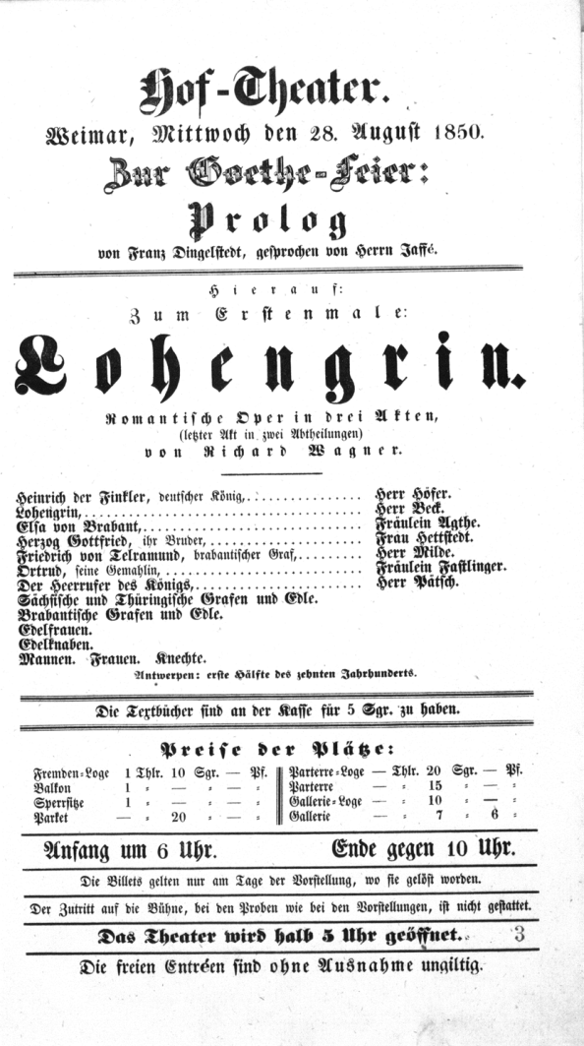
Arbeitsgemeinschaft der Kunst-
und Museumsbibliotheken /
Initiative Fortbildung für
wissenschaftliche Spezialbibliotheken
und verwandte Einrichtungen e. V.
FH Erfurt, 14. November 2019
Sichtbarmachen!
Kulturelles Erbe in Kunst-
und Museumsbibliotheken.
Teil 2: Ephemera
Dr. Thomas Radecke, M. A.
Institut für Musikwissenschaft
Weimar-Jena
Friedrich-Schiller-Universität Jena
thomas.radecke@uni-jena.de
Zettel, die die Welt bedeuten!
Die Weimarer Theaterzettel aller Aufführungen vom Hoftheater bis zum Deutschen Nationaltheater (1754–1990) als Online-Datenbank unter www.theaterzettel-weimar.de

Slide 2
Typen von (Meta-)Datensätzen und ihre Inhalte:
Aufführungs-Datensätze,

Slide 3
Theaterzettel- und andere Quellen-Datensätze:
Vorstellungsberichte und Bildmaterial (Bühnenbild-/Kostümentwürfe),

Slide 6
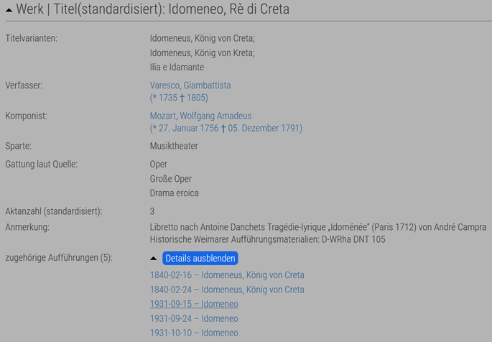
Werk-Datensätze,

Slide 7
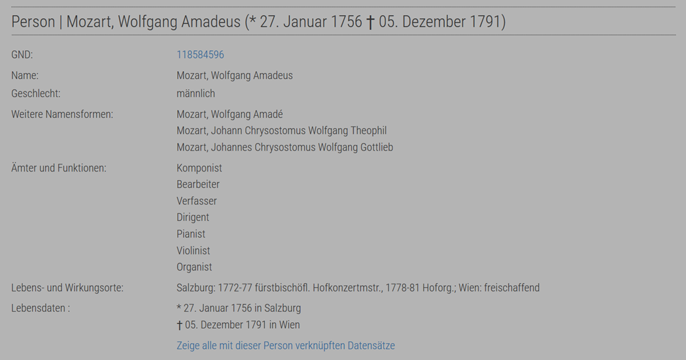
Personen-Datensätze, verknüpft über die GND zur DNB

Slide 8
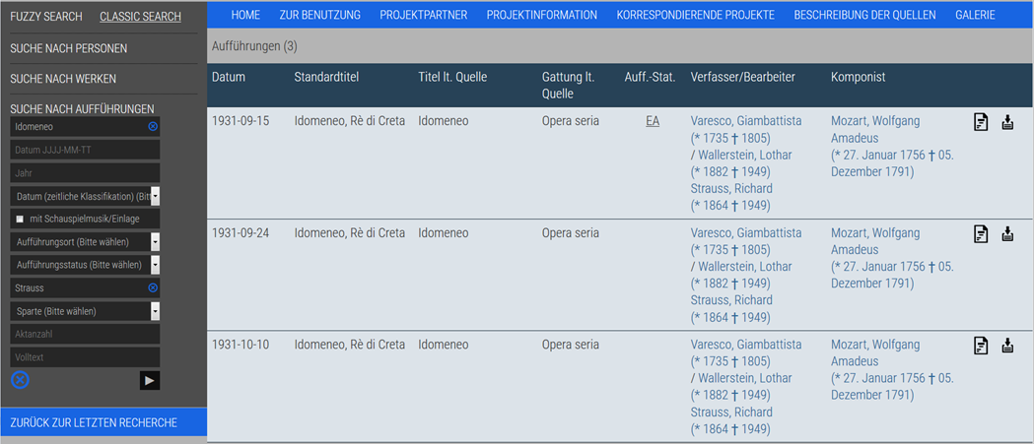
Verknüpfung der verschiedenen Datensätze zu ganzen Dateneinheiten

Slide 9
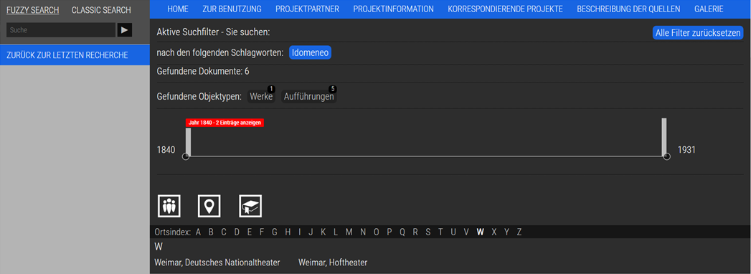
Indizierte Datenfelder

Slide 10
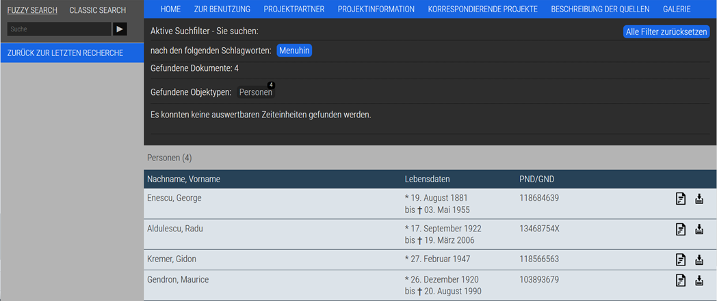
Einfache versus erweitere Suche – die beiden Suchmodi:
Fuzzy Search – eine einfache Volltextsuche,

Slide 11
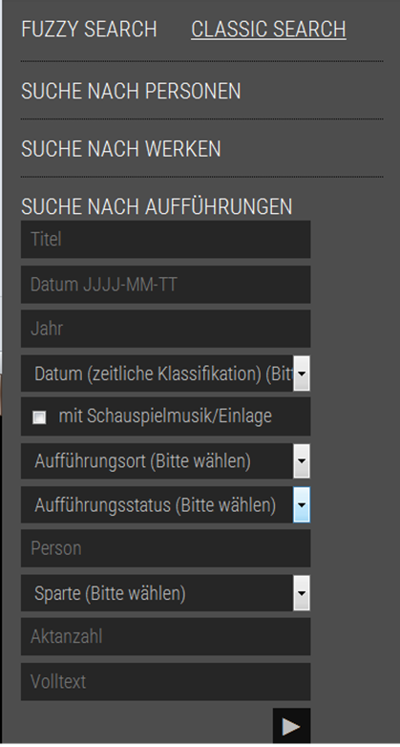
Classic Search – erweiterte Suche nach
Personen, Werken und Aufführungen

Slide 12
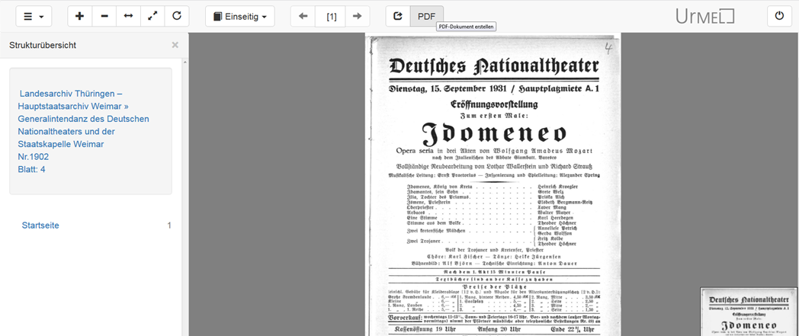
Werkzeuge zur Datenverarbeitung:
Erstellen eines PDF aus digitalisierten Quellen,

Slide 13
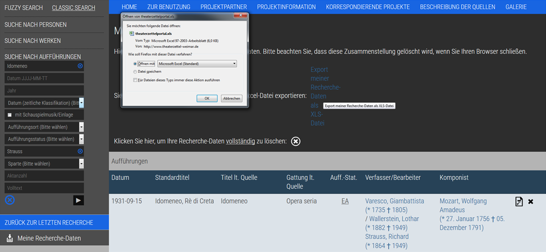
Export der Suchergebnisse nach Excel

